Slide 1
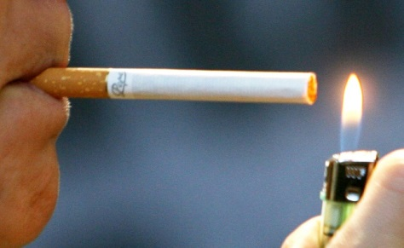
IL FUMO

Slide 2
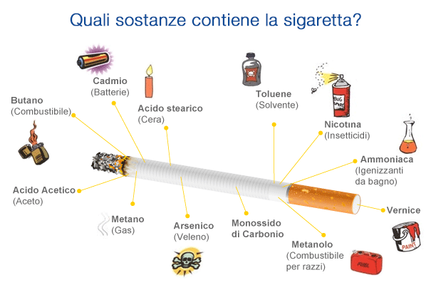
Cos’ è ?
Il tabagismo è l'abitudine o dipendenza dal fumo di tabacco, ossia l'atto di bruciare le foglie secche della pianta del tabacco e inalarne il fumo
Il fumo di tabacco essenzialmente contiene:
nicotina, che è responsabile della sindrome astinenziale ;
monossido di carbonio, ritenuto responsabile delle malattie cardiova- scolari;
catrame, responsabile del cancro ai polmoni

Slide 3
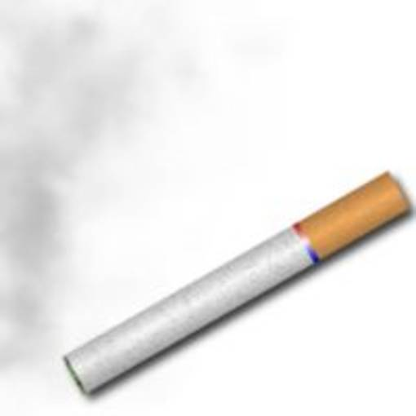
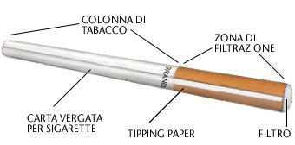
Come è fatta una sigaretta?
Una sigaretta, il modo più comune per fumare, è formata da:
tabacco essiccato e tagliato in fini strisce;
carta composta di cellulosa che garantisce una combustione uniforme;
un filtro fabbricato con acetato di cellulosa, che ferma una piccola quantità di composti dannosi.

Slide 4
Effetti benefici
il tabacco era usato come medicina dagli indiani americani assai prima di essere conosciuto dall'uomo moderno
La nicotina aumenta la velocita di vascolarizzazione
la nicotina agisce come un anti infiammatorio che interferisce con il processo di alcune malattie
Pare inoltre che il rischio di malattia di Parkinson e di morbo di Alzheimer sia maggiore nei non fumatori, rispetto ai fumatori

Slide 5
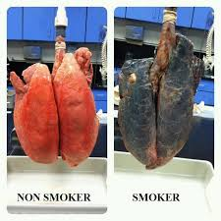
Effetti dannosi
L'assunzione costante e prolungata di tabacco è in grado di incidere sulla durata della vita media Inoltre il fumo provoca ansia, dipendenza e disturbi del sonno.
Il fumo aumenta il rischio di ictus cerebrale aumenta le rughe del viso , aumenta la frequenza cardiaca e il rischio d'infarto.
Il danno più grave del fumo è a livello polmonare: infatti può provocare l’ enfisema e il cancro del polmone

Slide 6
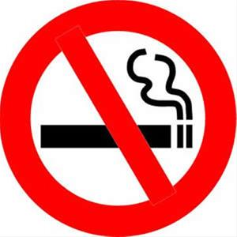
Perché si inizia?
Dagli anni sessanta fino a oggi si è constatato l aumento dell'uso di tabacco fra le donne e i giovani. Nel periodo adolescenziale il giovane viene spinto naturalmente a ricercare un ruolo che gli consenta un'affermazione all'interno del gruppo in cui desidera far parte, quindi inizia a fumare per non restare fuori da esso

Slide 7
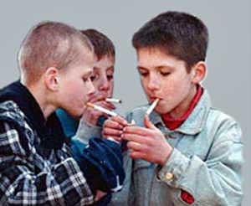
Quando si comincia?
i fumatori in Italia sono 11 milioni, pari al 22,3% della popolazione di 14 anni e più. Sono il 28,5% dei maschi e il 16,6% delle femmine
L’età media in cui gli uomini cominciano a fumare è 17,6 anni mentre quella delle donne 19,5 anni, ma negli ultimi anni si è abbassata ulteriormente
I fumatori abituali (coloro che fumano tutti i giorni) sono l’89,7% e consumano mediamente 14,8 sigarette al giorno.

Slide 8

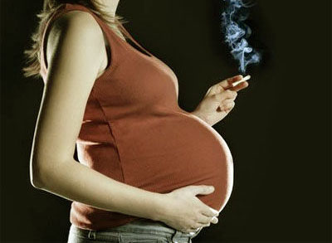
Non si fuma in gravidanza!
Fumare in gravidanza nuoce al feto, infatti:
esercita un effetto tossico diretto sul feto;
altera lo stato di nutrizione materno durante la gestazione;
aumenta la probabilità di complicanze materne nel corso della gravidanza;
provoca un ipossiemia (cioè una scarsa concentrazione di ossigeno nel sangue) fetale.

